Slide 1
Hệ thống dữ liệu dòng
bán vé chuỗi rạp chiếu phim
BÀI TẬP LỚN · QUẢN LÝ DỮ LIỆU LỚN
Kafka · Spark Structured Streaming · Cassandra
Airflow · Docker · Windows 11 / WSL2
GVHD: Nguyễn Thị Hồng Tú
Sinh viên: Hình Kim Thư — Phạm Thị Xuân Trinh
Dữ liệu giả lập có kiểm soát | Minh chứng cập nhật 30/10/2026
01

Slide 2
Bài toán và mục tiêu
• Thu thập giao dịch online và tại quầy
producers/normalization.py · dòng 27–31
27 out['error_reason']=None
28 for key in ['run_id','event_id','ticket_id'
,'event_type','showtime_id','seat']:
• Xử lý thiếu trường, sai dữ liệu và phát lại
29 if not out.get(key):
out['error_reason']='MISSING_FIELD'; break
30 if out['event_type'] not in
['BOOKED','PAID','CANCELLED']:
31 out['error_reason']=out['error_reason']
• Tính doanh thu và số vé còn hiệu lực
or 'BAD_EVENT_TYPE'
02
Notes:
Nguồn minh chứng: D:/prj/CINEMA_BIGDATA/producers/normalization.py, dòng 27–31

Slide 3
Kiến trúc hệ thống
API online /events
→
Kafka
2 topic
→
Spark
Structured Streaming
→
Cassandra
Kết quả và bảng lỗi
API quầy /sales
Airflow điều phối tác vụ • Docker Compose triển khai dịch vụ
spark/streaming_job.py · dòng 34–34
34 raw=(spark.readStream.format('kafka').option('kafka.bootstrap.servers','kafka:29092').option('s
ubscribe','ticket_online,ticket_counter').option('startingOffsets','earliest').option('maxOff
setsPerTrigger',os.getenv('MAX_OFFSETS_PER_TRIGGER','3000')).load())
03
Notes:
Nguồn minh chứng: D:/prj/CINEMA_BIGDATA/spark/streaming_job.py, dòng 34–34
Nguồn minh chứng: D:/prj/CINEMA_BIGDATA/docker-compose.yml

Slide 4
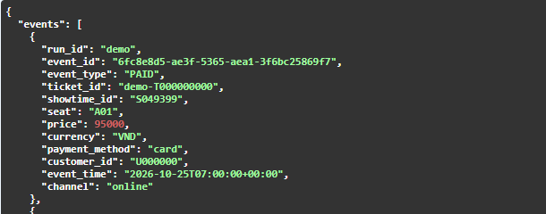
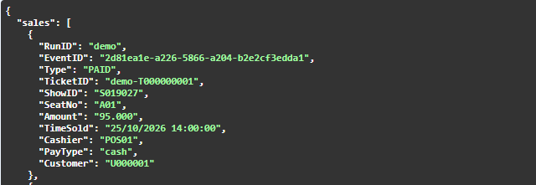
Hai API giả lập bán vé
ONLINE · /events · 524 bản ghi
QUẦY POS · /sales · 536 bản ghi
Ảnh này chứng minh API quầy trả giao dịch JSON.
Ảnh này chứng minh API online trả sự kiện JSON.
Hai định dạng nguồn → cùng mô hình sự kiện
HTTP trả dữ liệu ≠ kiểm thử toàn tuyến hai API
04
Notes:
Nguồn minh chứng: C:\Users\admin\Documents\Codex\2026-10-24\referenced-chatgpt-conversation-this-is-an\outputs\slide_build\api-online.png
Nguồn minh chứng: C:\Users\admin\Documents\Codex\2026-10-24\referenced-chatgpt-conversation-this-is-an\outputs\slide_build\api-counter.png
Nguồn minh chứng: D:/prj/CINEMA_BIGDATA/docs/evidence/two-apis-validation.md

Slide 5
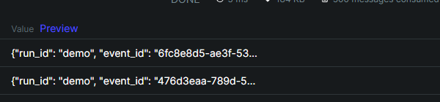
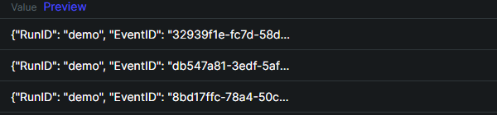
Thu thập và truyền qua Kafka
Topic ticket_online
Topic ticket_counter
Ảnh này chứng minh topic ticket_online có bản tin.
Ảnh này chứng minh topic ticket_counter có bản tin.
producers/producer_online.py · dòng 13–18
13 response=session.get('http://generator-api:8000/events',params=dict(run_id=run_
id,offset=offset,limit=500),timeout=20)
14 response.raise_for_status(); page=response.json()['events']
15 if not page: break
16 yield from page
17 offset+=len(page)
18 return send(records(),'ticket_online',rate)
05
Notes:
Nguồn minh chứng: C:\Users\admin\Documents\Codex\2026-10-24\referenced-chatgpt-conversation-this-is-an\outputs\slide_build\kafka-online.png
Nguồn minh chứng: C:\Users\admin\Documents\Codex\2026-10-24\referenced-chatgpt-conversation-this-is-an\outputs\slide_build\kafka-counter.png
Nguồn minh chứng: D:/prj/CINEMA_BIGDATA/producers/producer_online.py, dòng 13–18
Nguồn minh chứng: D:/prj/CINEMA_BIGDATA/producers/producer_counter.py

Slide 6
Chuẩn hóa và xử lý bằng Spark
• Chuẩn hóa tên trường, giá và thời gian
• Kiểm tra lỗi; liên kết danh mục suất chiếu
• Khử trùng sự kiện trong trạng thái watermark
Đầu vào POS | Sau chuẩn hóa
Amount: "95.000" | price: 95000
25/10/2026 14:00:00 (UTC+7) | 2026-10-25 07:00:00 UTC
spark/streaming_job.py · dòng 81–81
81 valid=enriched.filter('error_reason IS NULL').withWatermark('event_time','10
minutes').dropDuplicatesWithinWatermark(['event_id'])
06
Notes:
Nguồn minh chứng: D:/prj/CINEMA_BIGDATA/spark/streaming_job.py, dòng 81–81
Nguồn minh chứng: D:/prj/CINEMA_BIGDATA/producers/normalization.py, dòng 5–19

Slide 7
Quy tắc tính doanh thu và số vé
06:59:50 UTC | 07:00:00 UTC | 07:00:10 UTC
BOOKED | PAID · 95.000 đ | CANCELLED
Vé demo-T000000000: trạng thái cuối hủy → đóng góp 0 vé, 0 đồng
spark/aggregates.py · dòng 10–10
10 return paid.join(latest,['run_id','ticket_id']).withColumn('tickets',F.when(F.col('late
st_status')=='PAID',1).otherwise(0)).withColumn('revenue',F.when(F.col('latest_status')==
'PAID',F.col('price')).otherwise(0))
07
Notes:
Nguồn minh chứng: D:/prj/CINEMA_BIGDATA/spark/aggregates.py, dòng 10–10
Nguồn minh chứng: D:/prj/CINEMA_BIGDATA/docs/evidence/ui-validation.md

Slide 8
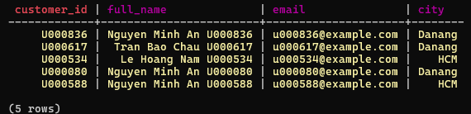
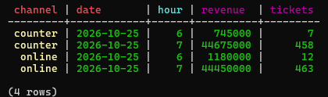
Lưu trữ và truy vấn Cassandra
Ảnh này chứng minh bảng customers có dữ liệu.
Ảnh này chứng minh doanh thu được lưu theo kênh/giờ.
Sự kiện → ticket_events | Lỗi → invalid_events
cassandra/init.cql · dòng 5–5
5 CREATE TABLE IF NOT EXISTS revenue_by_channel_hour (channel text, date date, hour int,
tickets bigint, revenue bigint, PRIMARY KEY ((channel,date),hour));
08
Notes:
Nguồn minh chứng: C:\Users\admin\Documents\Codex\2026-10-24\referenced-chatgpt-conversation-this-is-an\outputs\slide_build\customers.png
Nguồn minh chứng: C:\Users\admin\Documents\Codex\2026-10-24\referenced-chatgpt-conversation-this-is-an\outputs\slide_build\revenue.png
Nguồn minh chứng: D:/prj/CINEMA_BIGDATA/cassandra/init.cql, dòng 5–5

Slide 9
Điều phối bằng Airflow
Ảnh này chứng minh DAG hiện tại có sáu task và chuỗi phụ thuộc.
airflow/dags/ticket_pipeline_hourly.py · dòng 58–61
58 with DAG('ticket_pipeline_hourly', start_date=datetime(2026, 10, 25),
schedule='@hourly',
59 catchup=False, max_active_runs=1, tags=['cinema'],
60 default_args={'retries': 2, 'retry_delay': timedelta(seconds=30),
61 'execution_timeout': timedelta(minutes=5),
'on_failure_callback': alert},
Đã có cấu hình retry; chưa có minh chứng thử lỗi rồi retry thành công.
09
Notes:
Nguồn minh chứng: C:\Users\admin\Documents\Codex\2026-10-24\referenced-chatgpt-conversation-this-is-an\outputs\slide_build\dag.png
Nguồn minh chứng: D:/prj/CINEMA_BIGDATA/airflow/dags/ticket_pipeline_hourly.py, dòng 58–61

Slide 10
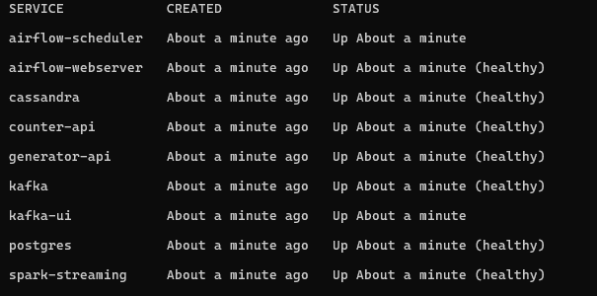
Triển khai bằng Docker Compose
• Windows 11 + Ubuntu WSL2
• Dự án: /mnt/d/prj/CINEMA_BIGDATA
• Giữ dữ liệu và checkpoint khi mở lại
docker-compose.yml · dòng 127–133
Ảnh này chứng minh các dịch vụ đang chạy tại lần chụp.
127 spark-streaming:
128 image: cinema-runtime:1.0.0
129 profiles: [core, full]
130 mem_limit: 2304m
131 ports: ['127.0.0.1:4040:4040']
132 env_file: .env
133 volumes: [./:/app:ro, ./data:/data, checkpoints:/checkpoints, ivy:/ivy]
10
Notes:
Nguồn minh chứng: C:\Users\admin\Documents\Codex\2026-10-24\referenced-chatgpt-conversation-this-is-an\outputs\slide_build\docker.png
Nguồn minh chứng: D:/prj/CINEMA_BIGDATA/docker-compose.yml, dòng 127–133

Slide 11
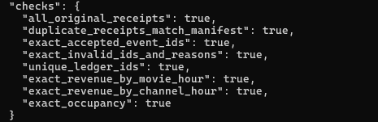
Kết quả kiểm thử trên bộ demo
1.060 bản ghi → 980 sự kiện hợp lệ → 940 vé hiệu lực
Doanh thu: 91.050.000 đồng
Lỗi | Số
MISSING_FIELD | 20
BAD_PRICE | 10
BAD_TIME | 10
DOUBLE_BOOKING | 5
FUTURE | 5
Ảnh này chứng minh 8/8 đối soát hiện tại đạt ngày 30/10.
Khôi phục trước đây: 10/10 kiểm tra đạt trong kịch bản đã thử.
11
Notes:
Nguồn minh chứng: C:\Users\admin\Documents\Codex\2026-10-24\referenced-chatgpt-conversation-this-is-an\outputs\slide_build\checks.png
Nguồn minh chứng: D:/prj/CINEMA_BIGDATA/docs/evidence/recovery_after.json
Nguồn minh chứng: D:/prj/CINEMA_BIGDATA/data/slide_check.json

Slide 12
Hiệu năng và giới hạn đo lường
Truy vấn | Batch | Thời gian trigger
audit | 0 | 20,822 giây
valid | 0 | 26,695 giây
valid | 1 · không có dữ liệu | 1,113 giây
Nguồn số đo: data/metrics/progress.jsonl · dòng 1–3
spark/aggregates.py · dòng 15–15
15 events=spark.read.format('org.apache.spark.sql.cassandra').options(keyspace='cinema',table=
'ticket_events').load()
Một máy; quét lại ledger. Chưa có benchmark tải dài hoặc p95.
12
Notes:
Nguồn minh chứng: D:/prj/CINEMA_BIGDATA/spark/aggregates.py, dòng 15–15
Nguồn minh chứng: D:/prj/CINEMA_BIGDATA/data/metrics/progress.jsonl, dòng 1–3

Slide 13
Kết luận và hướng phát triển
• Đã có luồng xử lý và kết quả demo đối soát được
• Hai API đã trả dữ liệu; cần thử đợt mới toàn tuyến
• Cần thử retry Airflow và lỗi giữa quá trình ghi
• Hướng tới tổng hợp tăng dần và kiểm thử mở rộng
producers/producer_counter.py · dòng 27–28
27 # The file is only a pending-batch marker. Payload is fetched through HTTP.
28 result=send(records(run_id),'ticket_counter',rate)
13
Notes:
Nguồn minh chứng: D:/prj/CINEMA_BIGDATA/producers/producer_counter.py, dòng 27–28

Slide 14
Phân công nhóm và hỏi đáp
Thành viên | Công việc thực tế
Hình Kim Thư | Thu thập dữ liệu từ hai API, gửi vào Kafka; điều phối bằng Airflow; làm sạch và xử lý dữ liệu bằng Spark.
Phạm Thị Xuân Trinh | Lưu trữ, truy vấn Cassandra; triển khai Docker Compose; kiểm thử, đối soát và đánh giá hiệu năng hệ thống.
Cảm ơn cô và các bạn
Mời đặt câu hỏi
14

